Slide 1


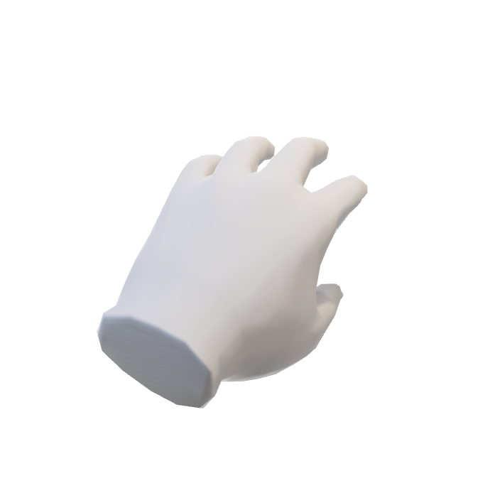
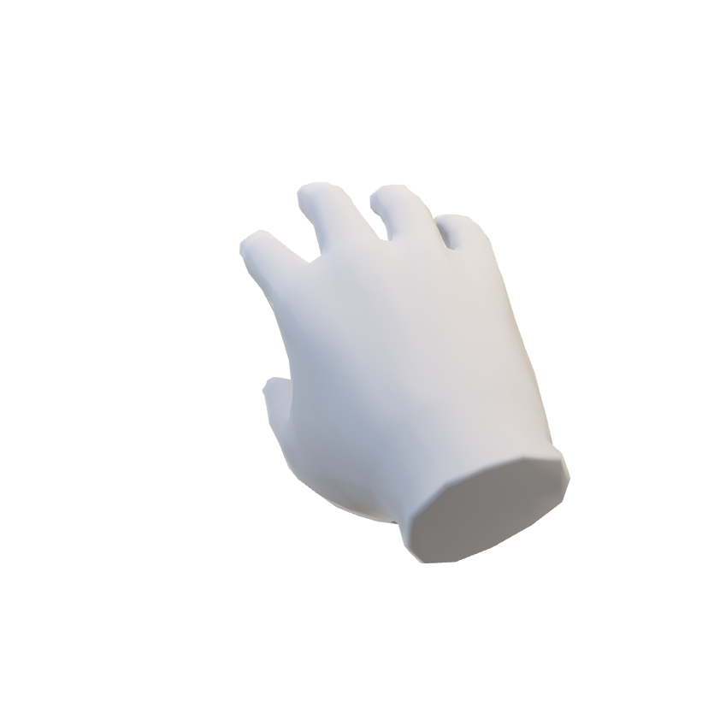
Start (UI0, UI1, SA0, UI5)
VR-Trainingsapplikation für Fingeralphabet
Lernen
Prüfen
Hinter dem Benutzer:

Slide 2
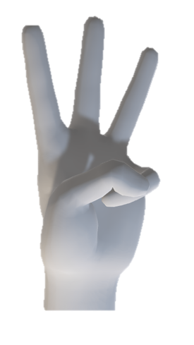
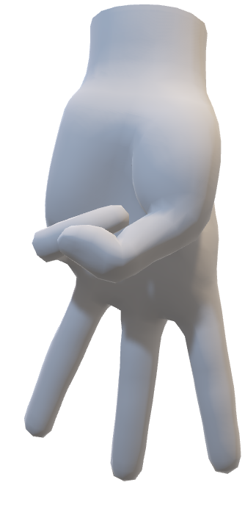
Lernmodus (UI2, UI3, UI4, SA0)
Der aktuell gefragte Buchstabe ist: W
überspringen
beenden

Slide 3
Prüfmodus (UI2, UI4, SA0)
Der aktuell gefragte Buchstabe ist: W
überspringen
beenden

Slide 4
Einblick (UI2, UI4, SA0)
Debug Handform: B …
überspringen
beenden

Slide 5

TODO:
Einzelnen UI elemente aufzeigen mit beschreibung was si machen, und dann die zusammenhänge/ansichten!
VR-Trainingsapplikation
Lernen
Prüfen
Einstellungen

Slide 6
VR-Trainingsapplikation für Fingeralphabet
Lernen
Prüfen

Slide 7
Lernen

Slide 8
Prüfen

Slide 9
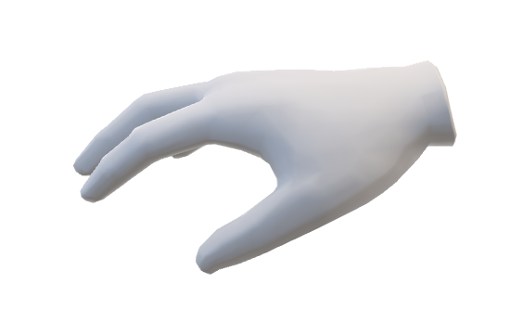
Default state
Click event
Start-Bedienfeld

Slide 10
Der aktuell gefragte Buchstabe ist: W

Slide 11

überspringen
beenden

